Slide 1




CognitiveCare
Sistema de Gestión Cognitiva Proactiva (SGCP)
Esteban Mayoral Poncelas
Yawad Sbihi
x

Slide 2
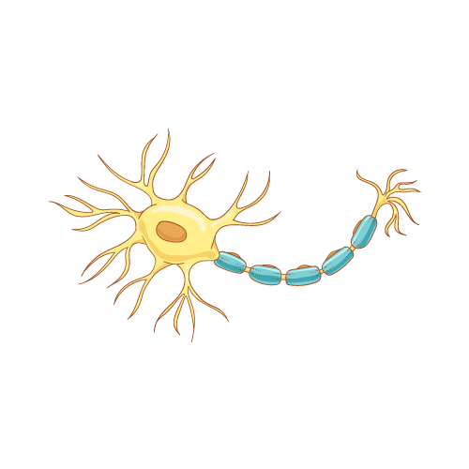






CognitiveCare
I. INTRODUCCIÓN
Esquizofrenia
> 2/3 personas no reciben tratamiento
La esquizofrenia es un trastorno mental grave
Estigma asociado
Afecta a 25+ millones de personas
1 de cada 300 personas a escala global
1% entre 15 y 35 años
Causas diversas e inciertas
Diagnóstico complejo y tarde
Empeora sin intervención
> $250 mil millones anuales
Fuente: OMS

Slide 3




CognitiveCare
II. PROBLEMA
Problemas
Falta de herramientas accesibles y precisas para identificar riesgos en la fase prodrómica
Ventana de intervención perdida
Aparición de psicosis completa
Consecuencias devastadoras para pacientes y familias
Métodos actuales:
• Costosos
• Personal especializado
• No escalables

Slide 4


CognitiveCare
III. PROPUESTA DE VALOR
Solución. Plataforma predictiva mediante IA.
Uso de análisis de datos cognitivos como marcadores
• Tests de memoria
• Atención
• Velocidad de procesamiento
Detección Temprana Automatizada
Coste-efectividad. Reducción 80%
Accesibilidad global
Prevención personalizada

Slide 5
CognitiveCare
III. PROPUESTA DE VALOR
Herramientas de la plataforma
Transcripción de audios a texto de las sesiones grabadas
Resumen generado por IA en base a la transcripción de la sesión, proporcionando detalles.
Registro de puntuaciones cognitivas en base a herramientas estándar
Predicciones en base a puntuaciones cognitivas y síntomas usando IA.

Slide 6
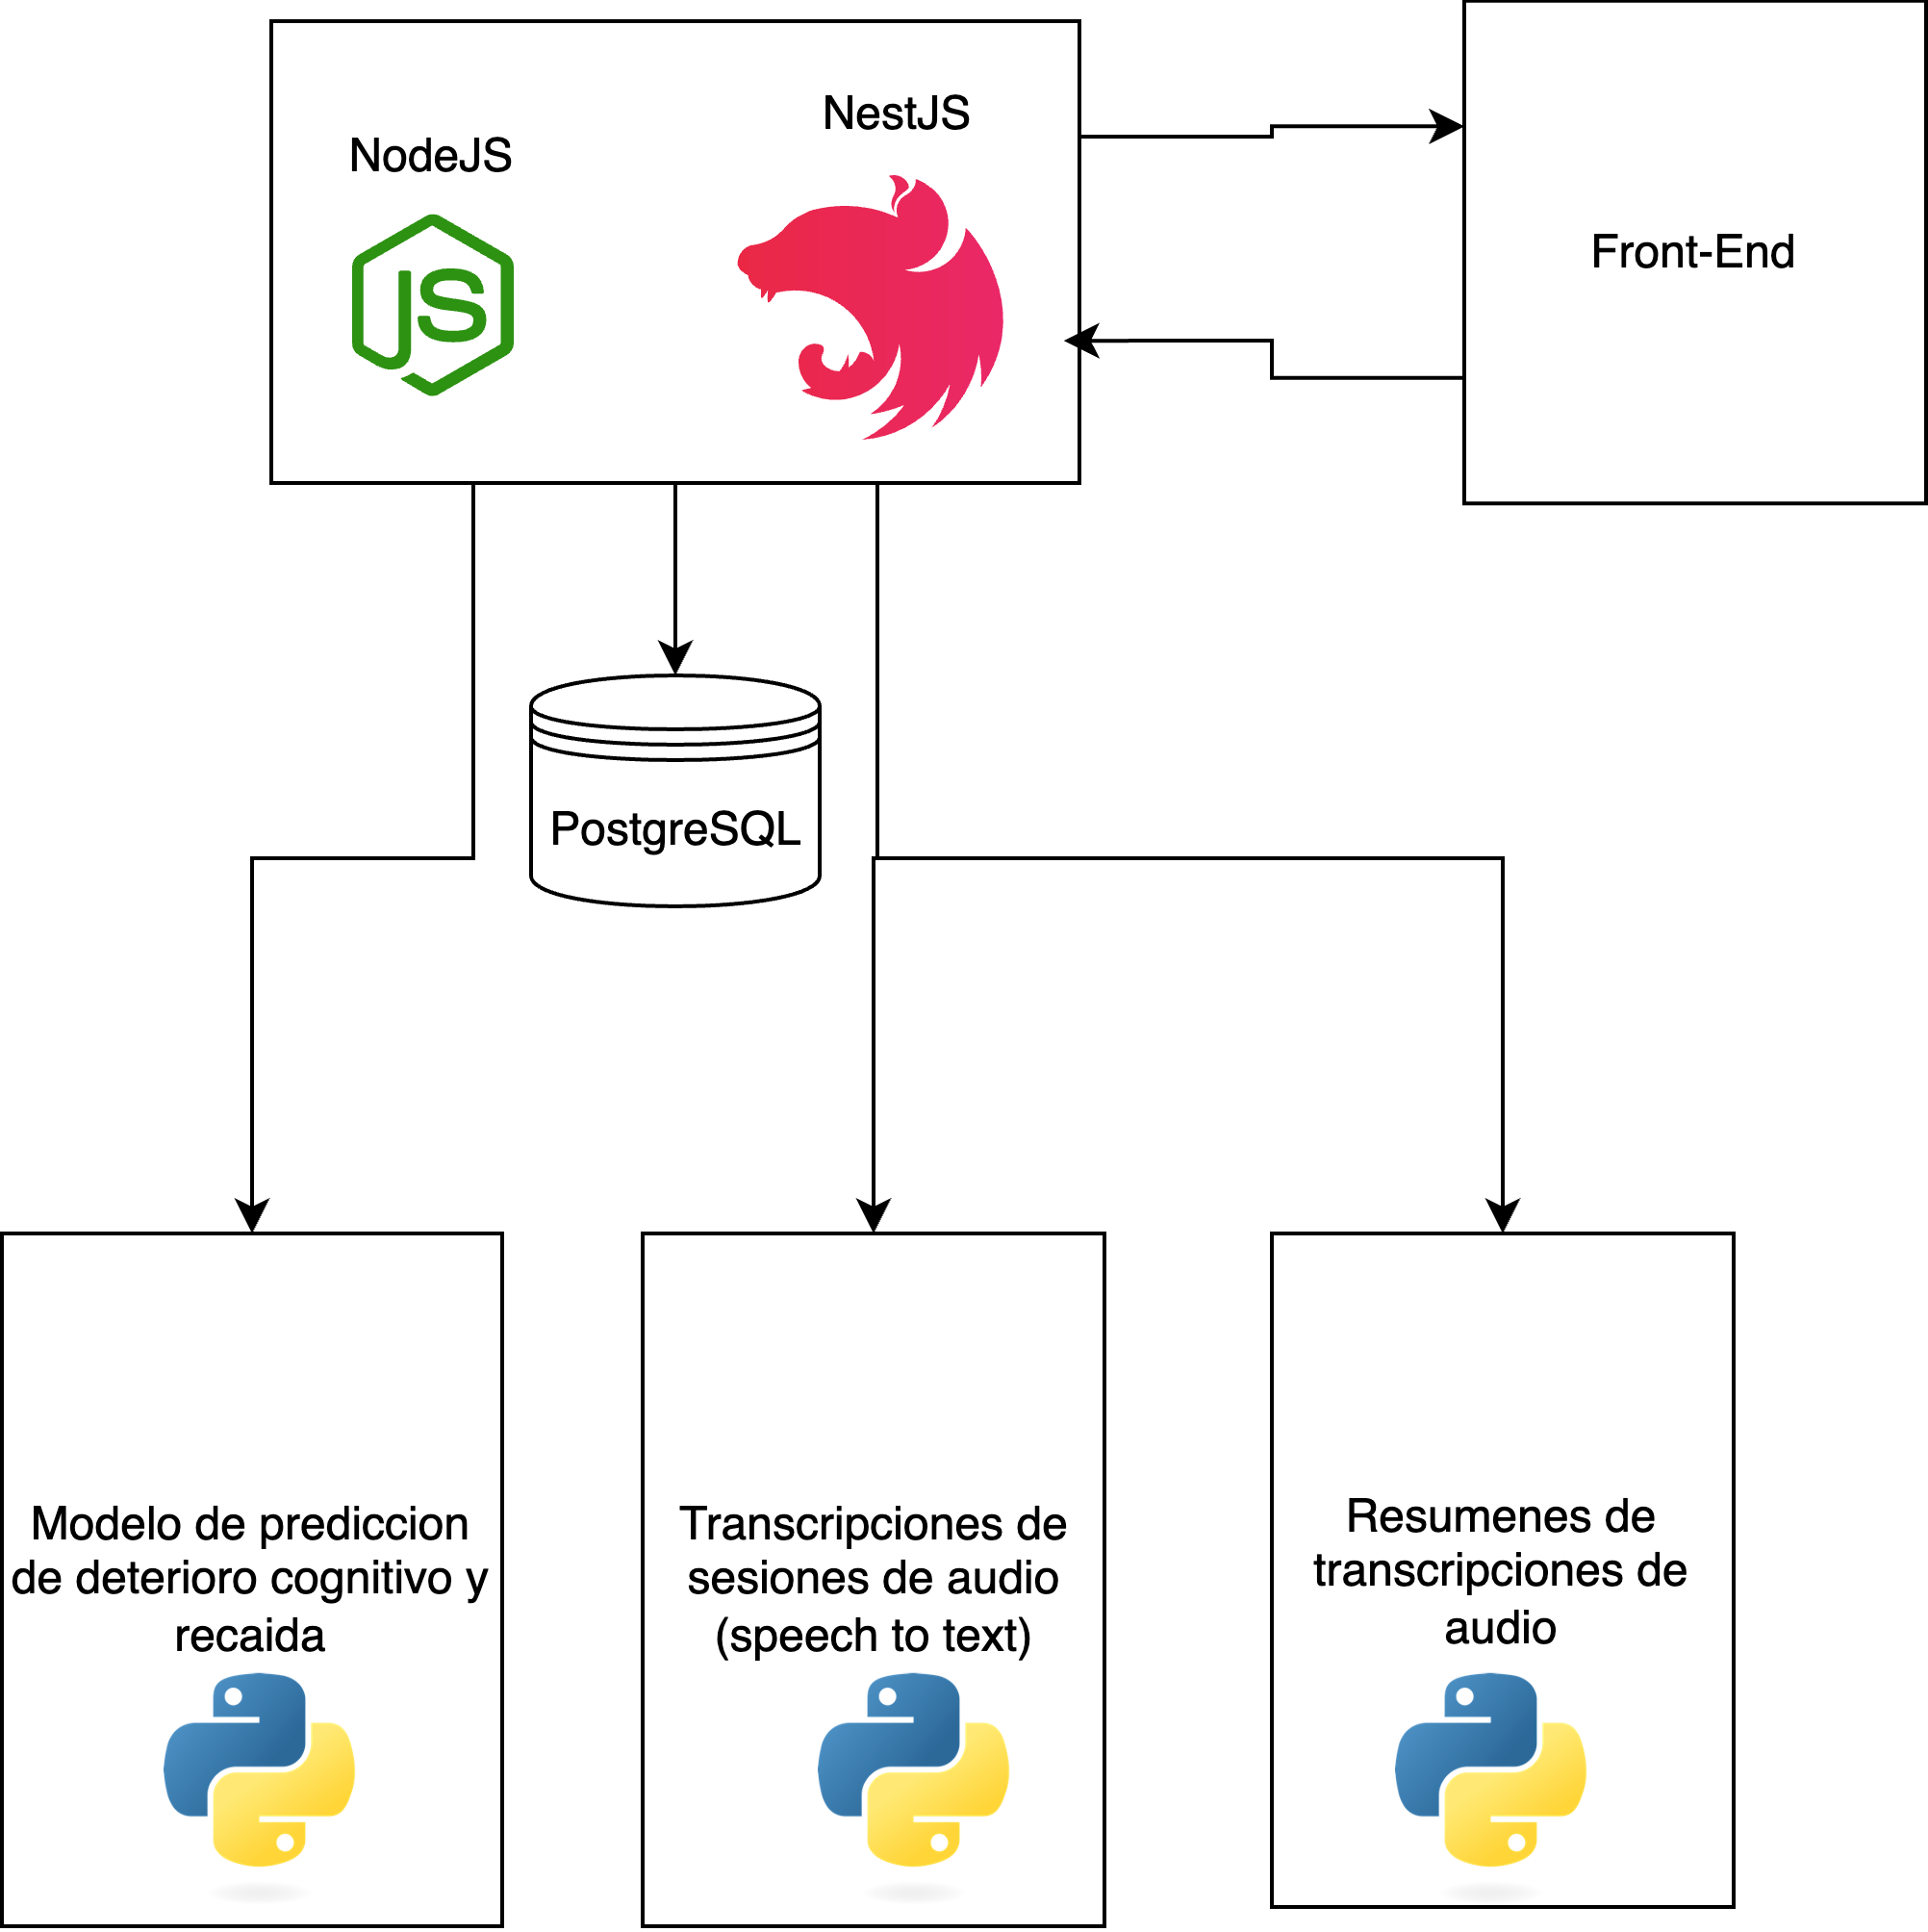


CognitiveCare
III. PROPUESTA DE VALOR
Arquitectura de la aplicación

Slide 7
DEMO
CognitiveCare
IV. DEMO

